Slide 1
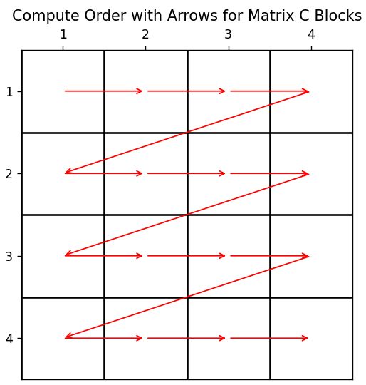
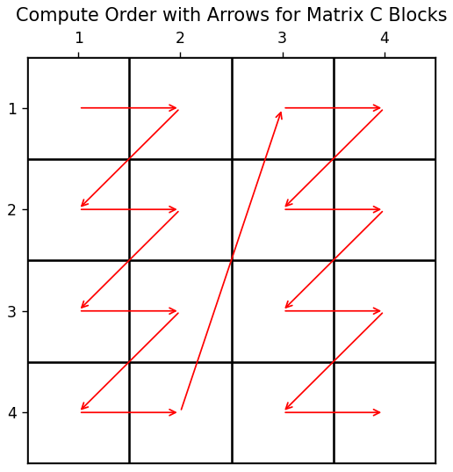
单个GEMM上L2命中率建模
做出如下假设：
1. 一次只计算一个block。串行执行。
2. 优先从L2读取，然后再进行驱逐，优先驱逐对A和B读取都不需要的值，然后如果还是不够，使用FIFO策略。
可调参数：
M, N, K = 512, 512, 128
block_size = 128*128
data_type=half
L2 cache size=128KB(4个128*128的block）
global memory access：0.625000 MB
global memory access：0.437500 MB
Notes:
float4、__restrict__ 、#pragma unroll、有时候就是多尝试几种方法
有时候换更新的CUDA库可以更好的控制寄存器。。。不同架构上也不一样。。我甚至在想下一步研究SAAS代码。。看博士导师怎么说了。
给FARREY的建议：
如果我使用GPU来写，
一些优化方法：控制寄存器的方法/控制L2缓存的方法/使用我的比cublas更快的kernel（更精细的latency cover）(能达到理论性能的96%，warpselect能达到50%）
warpselect是2017年的算法，那时候还是帕斯卡架构，现在的安培架构的共享内存大得多。warpselect将大多数值存在寄存器中，受限于共享内存的大小，是否可以换成共享内存存储？
针对张量核心的计算，有进一步优化的可能。技巧藏在cutlass里。因为更快的读取速度，需要匹配更多的缓存和更快的计算。
使用syncwarp而不是syncthread能更快？（因为看到warpselect里主要针对warp进行计算。）（搜了一下，warpselect里面都是syncthread来同步）

Slide 2
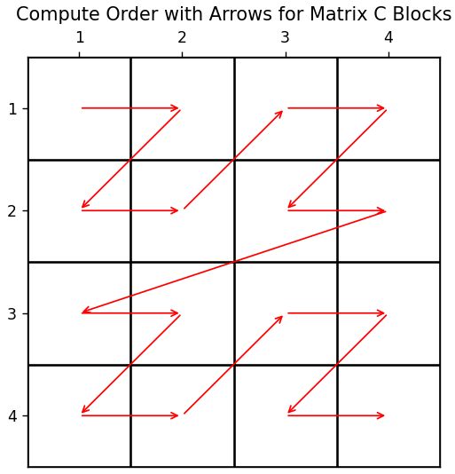
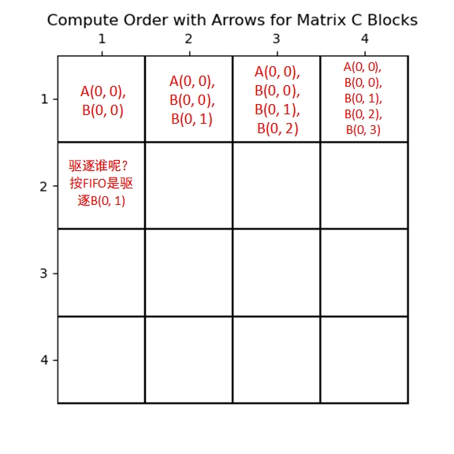
单个GEMM上L2命中率建模
其实L2驱逐策略可能影响也不小。比如假设L2 cache size=160KB，就是五个block。
global memory access：0.375MB
Notes:
float4、__restrict__ 、#pragma unroll、有时候就是多尝试几种方法
有时候换更新的CUDA库可以更好的控制寄存器。。。不同架构上也不一样。。我甚至在想下一步研究SAAS代码。。看博士导师怎么说了。
给FARREY的建议：
如果我使用GPU来写，
一些优化方法：控制寄存器的方法/控制L2缓存的方法/使用我的比cublas更快的kernel（更精细的latency cover）(能达到理论性能的96%，warpselect能达到50%）
warpselect是2017年的算法，那时候还是帕斯卡架构，现在的安培架构的共享内存大得多。warpselect将大多数值存在寄存器中，受限于共享内存的大小，是否可以换成共享内存存储？
针对张量核心的计算，有进一步优化的可能。技巧藏在cutlass里。因为更快的读取速度，需要匹配更多的缓存和更快的计算。
使用syncwarp而不是syncthread能更快？（因为看到warpselect里主要针对warp进行计算。）（搜了一下，warpselect里面都是syncthread来同步）

Slide 3
单个GEMM上L2命中率建模
当前模型的问题：
1. L2 evict策略可能与真实GPU不一致。
2. 当前是一次算一个块，以后可以考虑一次算多个块。
Notes:
float4、__restrict__ 、#pragma unroll、有时候就是多尝试几种方法
有时候换更新的CUDA库可以更好的控制寄存器。。。不同架构上也不一样。。我甚至在想下一步研究SAAS代码。。看博士导师怎么说了。
给FARREY的建议：
如果我使用GPU来写，
一些优化方法：控制寄存器的方法/控制L2缓存的方法/使用我的比cublas更快的kernel（更精细的latency cover）(能达到理论性能的96%，warpselect能达到50%）
warpselect是2017年的算法，那时候还是帕斯卡架构，现在的安培架构的共享内存大得多。warpselect将大多数值存在寄存器中，受限于共享内存的大小，是否可以换成共享内存存储？
针对张量核心的计算，有进一步优化的可能。技巧藏在cutlass里。因为更快的读取速度，需要匹配更多的缓存和更快的计算。
使用syncwarp而不是syncthread能更快？（因为看到warpselect里主要针对warp进行计算。）（搜了一下，warpselect里面都是syncthread来同步）

Slide 4
融合GEMM的L2命中率问题
attention的融合场景可能是trivial的：
虽然Q*K^T很大，但是再乘V的结果是很窄的，E矩阵的compute order仅限上下。可能主要是对C矩阵的计算顺序。
attention前后的相互融合：
可能性能提升不明显。因为flash attention引入的大kernel，导致和前面的dense层和后面的FFN层进行结合，就需要频繁启动不同kernel，每次都很小，需要不同stream同时，可能有点问题，往后推一下再做。
Notes:
float4、__restrict__ 、#pragma unroll、有时候就是多尝试几种方法
有时候换更新的CUDA库可以更好的控制寄存器。。。不同架构上也不一样。。我甚至在想下一步研究SAAS代码。。看博士导师怎么说了。
给FARREY的建议：
如果我使用GPU来写，
一些优化方法：控制寄存器的方法/控制L2缓存的方法/使用我的比cublas更快的kernel（更精细的latency cover）(能达到理论性能的96%，warpselect能达到50%）
warpselect是2017年的算法，那时候还是帕斯卡架构，现在的安培架构的共享内存大得多。warpselect将大多数值存在寄存器中，受限于共享内存的大小，是否可以换成共享内存存储？
针对张量核心的计算，有进一步优化的可能。技巧藏在cutlass里。因为更快的读取速度，需要匹配更多的缓存和更快的计算。
使用syncwarp而不是syncthread能更快？（因为看到warpselect里主要针对warp进行计算。）（搜了一下，warpselect里面都是syncthread来同步）

Slide 5
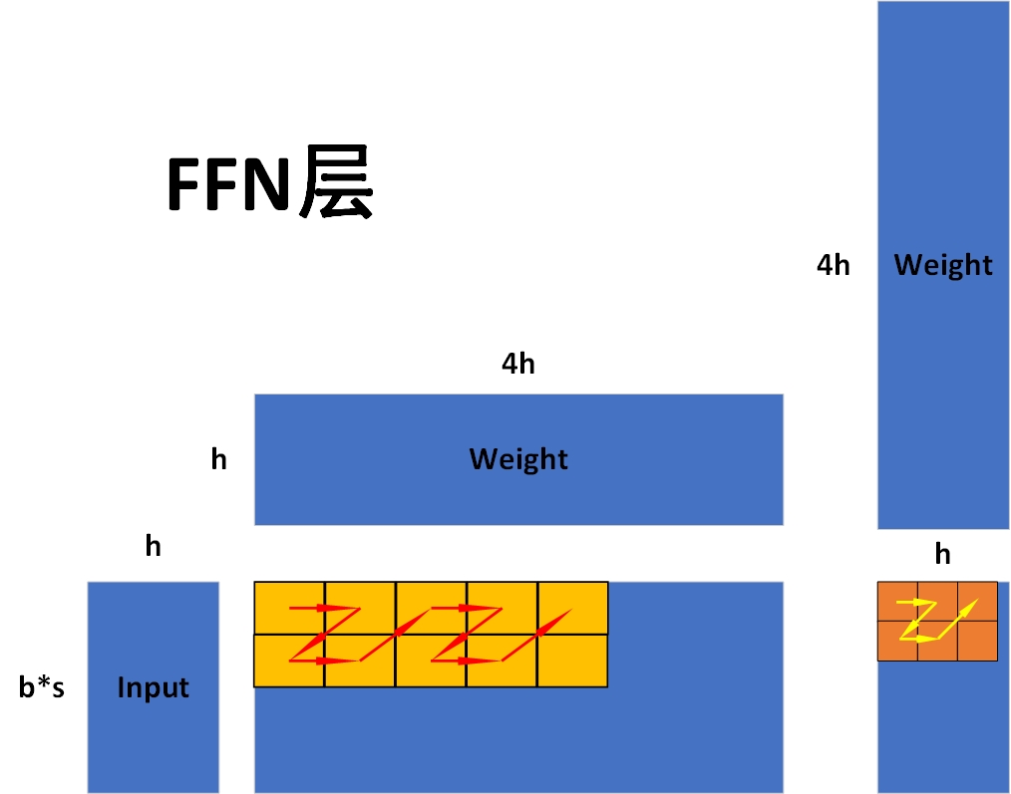
融合GEMM的L2命中率问题
当前最好做的可能是FFN层：
因为两个GEMM可以用一样的block尺寸，实验是可以做的。
不过需要修改GEMM的kernel，需要确认前置结果已经计算完成。
打算先尝试左边的方案，和完整算完C矩阵再算E，进行相比。
之后再尝试splitK
Notes:
float4、__restrict__ 、#pragma unroll、有时候就是多尝试几种方法
有时候换更新的CUDA库可以更好的控制寄存器。。。不同架构上也不一样。。我甚至在想下一步研究SAAS代码。。看博士导师怎么说了。
给FARREY的建议：
如果我使用GPU来写，
一些优化方法：控制寄存器的方法/控制L2缓存的方法/使用我的比cublas更快的kernel（更精细的latency cover）(能达到理论性能的96%，warpselect能达到50%）
warpselect是2017年的算法，那时候还是帕斯卡架构，现在的安培架构的共享内存大得多。warpselect将大多数值存在寄存器中，受限于共享内存的大小，是否可以换成共享内存存储？
针对张量核心的计算，有进一步优化的可能。技巧藏在cutlass里。因为更快的读取速度，需要匹配更多的缓存和更快的计算。
使用syncwarp而不是syncthread能更快？（因为看到warpselect里主要针对warp进行计算。）（搜了一下，warpselect里面都是syncthread来同步）

Slide 6
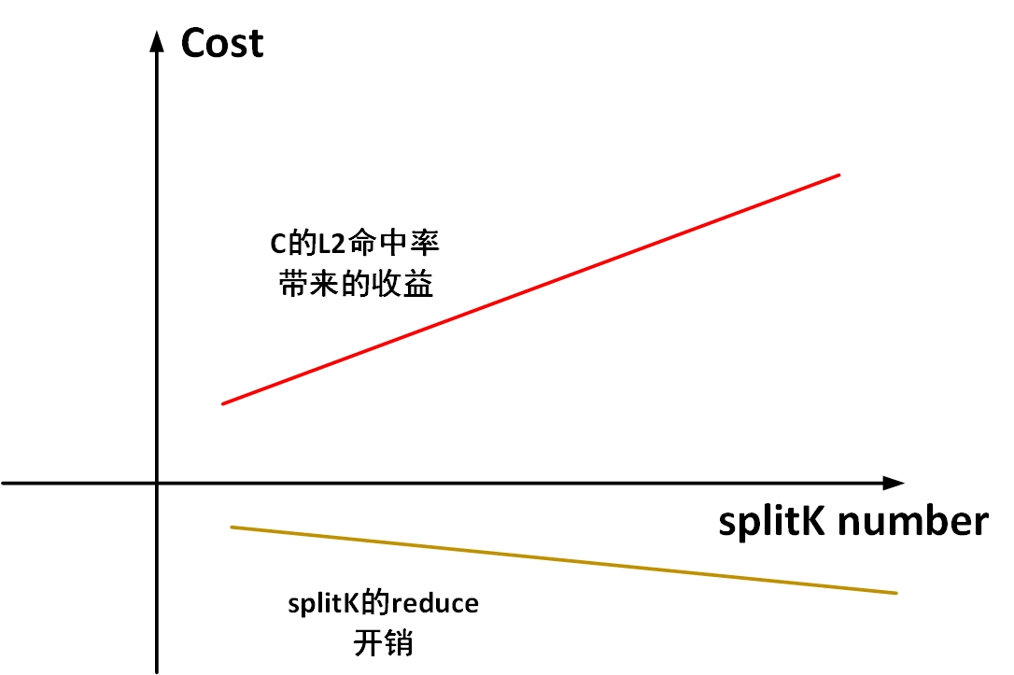
融合GEMM的L2命中率问题
之后再尝试splitK
splitK的开销和其次数按理说是正相关的：C*reduce_time
收益是C的中间结果被更好利用。
劣势是splitK的开销，对B和D矩阵的L2命中率会降低。
可以根据实验来确定常数。以及验证是不是线性。
Notes:
float4、__restrict__ 、#pragma unroll、有时候就是多尝试几种方法
有时候换更新的CUDA库可以更好的控制寄存器。。。不同架构上也不一样。。我甚至在想下一步研究SAAS代码。。看博士导师怎么说了。
给FARREY的建议：
如果我使用GPU来写，
一些优化方法：控制寄存器的方法/控制L2缓存的方法/使用我的比cublas更快的kernel（更精细的latency cover）(能达到理论性能的96%，warpselect能达到50%）
warpselect是2017年的算法，那时候还是帕斯卡架构，现在的安培架构的共享内存大得多。warpselect将大多数值存在寄存器中，受限于共享内存的大小，是否可以换成共享内存存储？
针对张量核心的计算，有进一步优化的可能。技巧藏在cutlass里。因为更快的读取速度，需要匹配更多的缓存和更快的计算。
使用syncwarp而不是syncthread能更快？（因为看到warpselect里主要针对warp进行计算。）（搜了一下，warpselect里面都是syncthread来同步）

Slide 7
融合GEMM的L2命中率问题
GPU sim的L2？看看
看看tileflow和chimera的代码，然后和size讨论！
也想想看L1的数据流建模！
问问看hopper dissect的作者 L2的策略。
Notes:
float4、__restrict__ 、#pragma unroll、有时候就是多尝试几种方法
有时候换更新的CUDA库可以更好的控制寄存器。。。不同架构上也不一样。。我甚至在想下一步研究SAAS代码。。看博士导师怎么说了。
给FARREY的建议：
如果我使用GPU来写，
一些优化方法：控制寄存器的方法/控制L2缓存的方法/使用我的比cublas更快的kernel（更精细的latency cover）(能达到理论性能的96%，warpselect能达到50%）
warpselect是2017年的算法，那时候还是帕斯卡架构，现在的安培架构的共享内存大得多。warpselect将大多数值存在寄存器中，受限于共享内存的大小，是否可以换成共享内存存储？
针对张量核心的计算，有进一步优化的可能。技巧藏在cutlass里。因为更快的读取速度，需要匹配更多的缓存和更快的计算。
使用syncwarp而不是syncthread能更快？（因为看到warpselect里主要针对warp进行计算。）（搜了一下，warpselect里面都是syncthread来同步）

